Slide 1
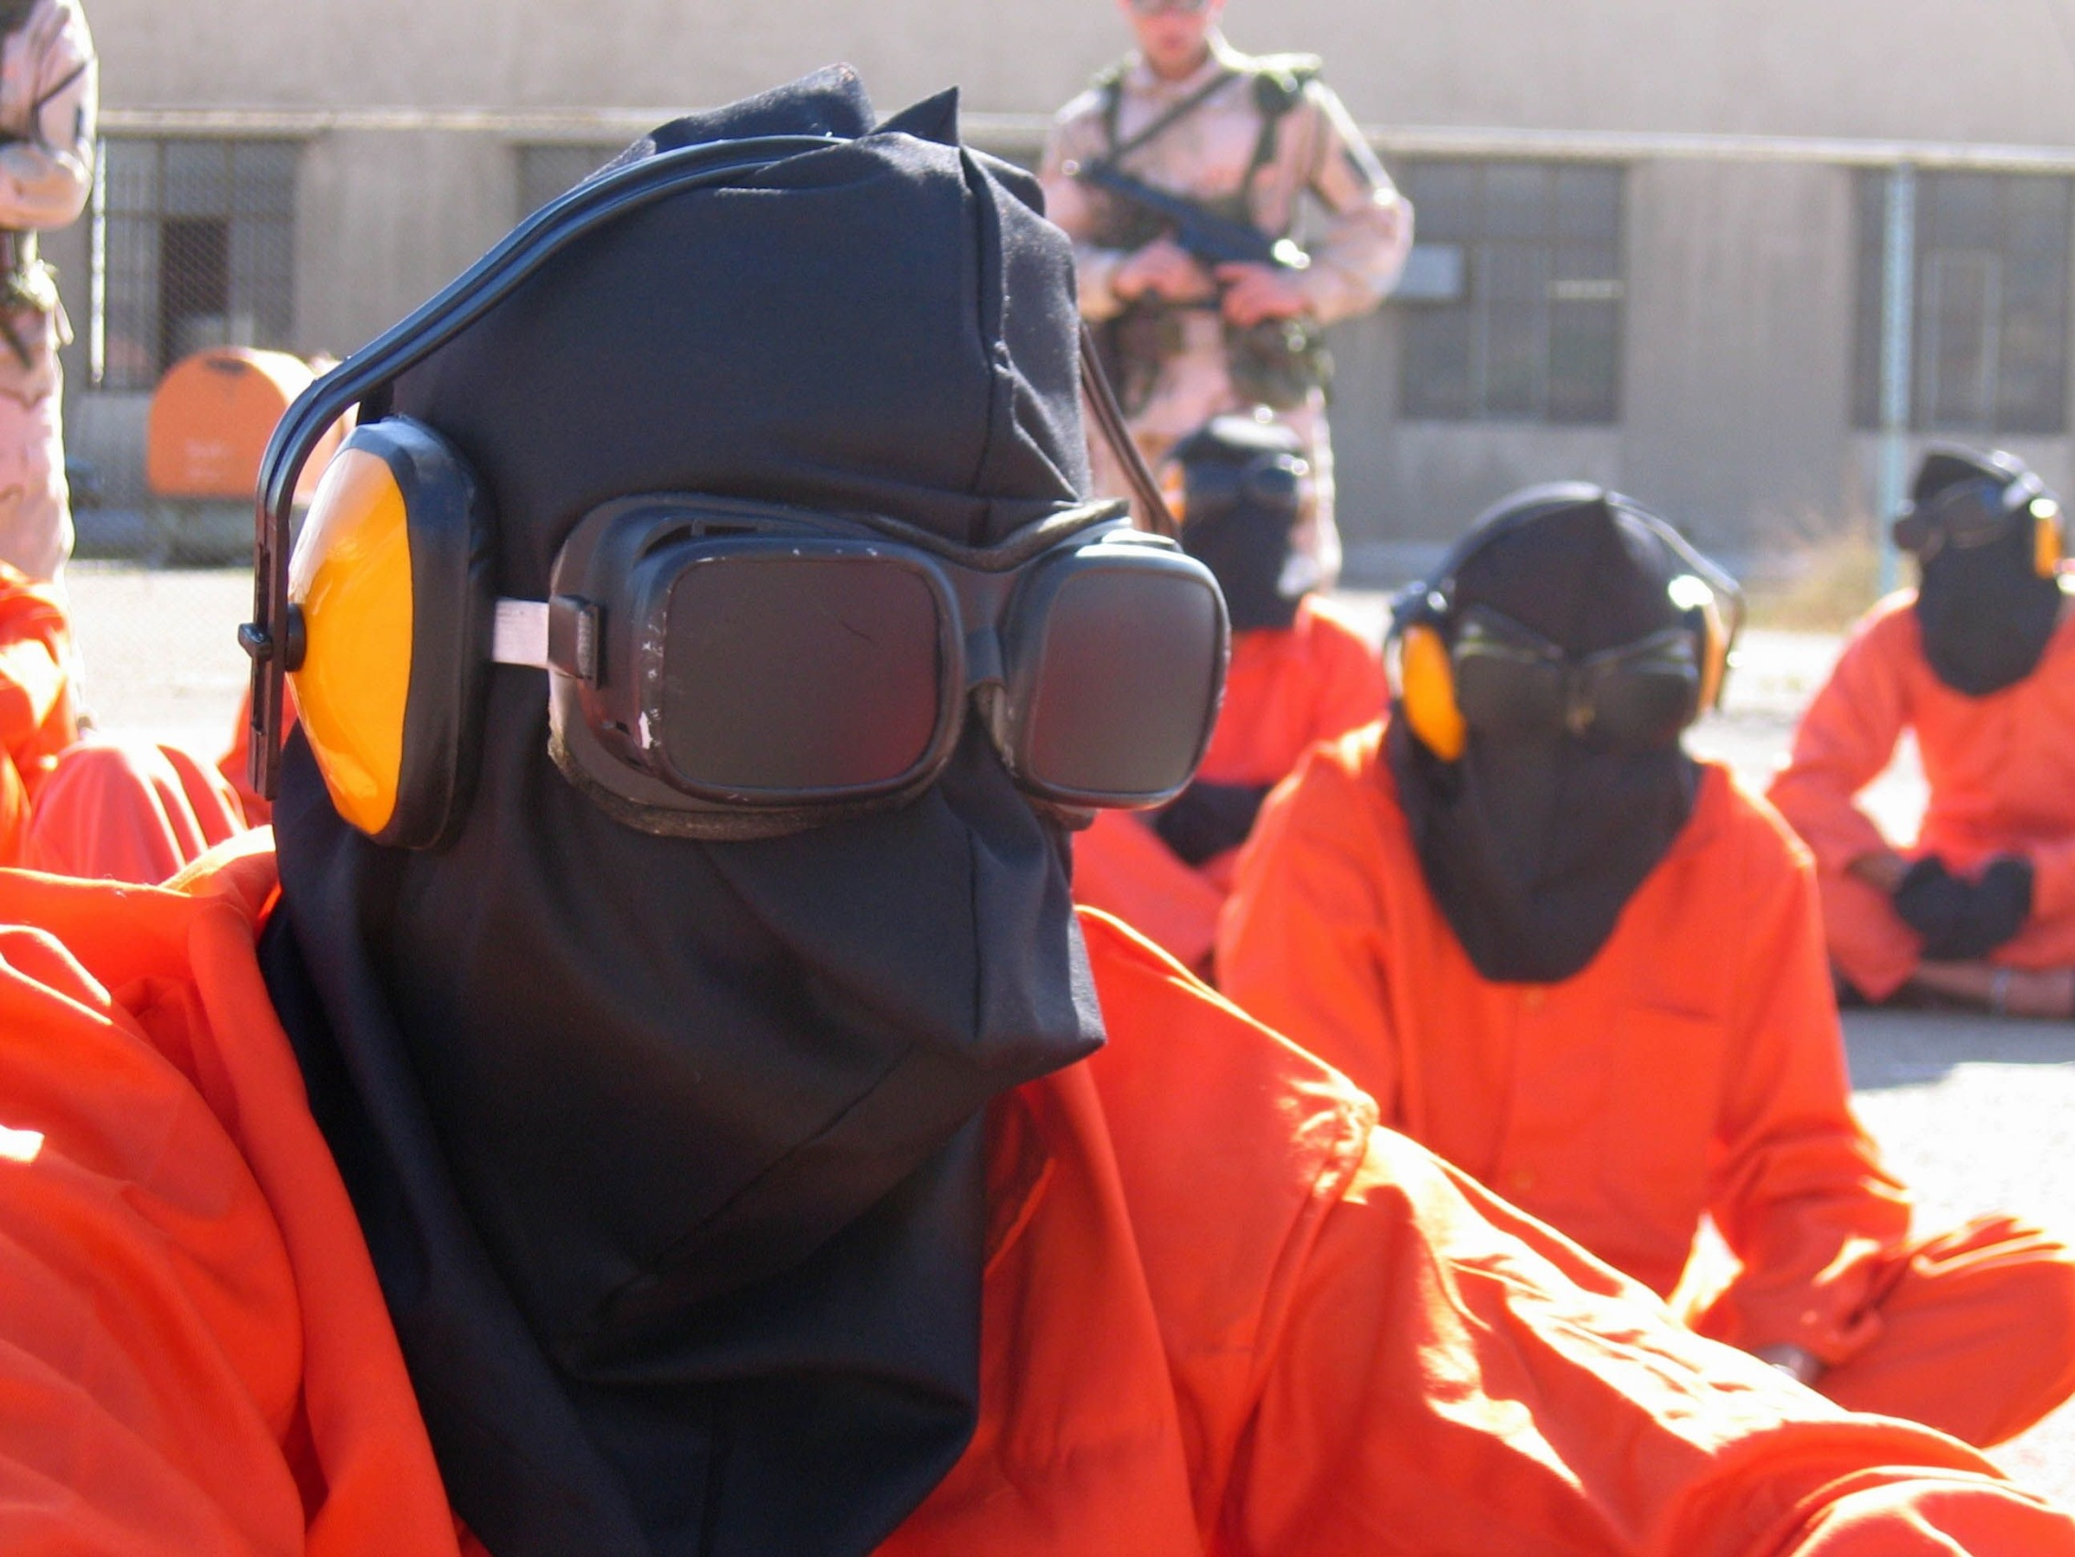
Mensenrechten

Slide 2
Stellingen
Niemand heeft het recht ons te kwellen of te folteren.
De wet is gelijk voor iedereen. De wet moet ons allemaal eerlijk behandelen.
Niemand heeft het recht ons in de gevangenis te stoppen zonder een goede reden en ons daar te houden, of ons het land uit te sturen.
Als we berecht worden, moet dat in het openbaar gebeuren. De mensen die ons berechten, zouden zich niet door iedereen moeten laten vertellen wat ze moeten doen.
Welke landen gebeurt dit niet?

Slide 3
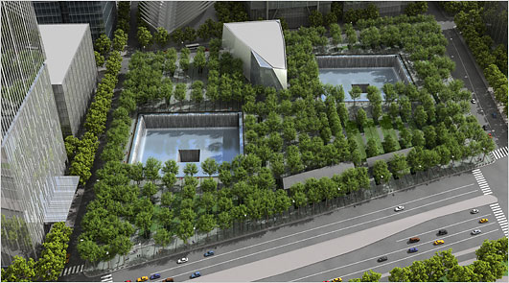
http://www.youtube.com/watch?v=jOHzVIvCGAU

Slide 4
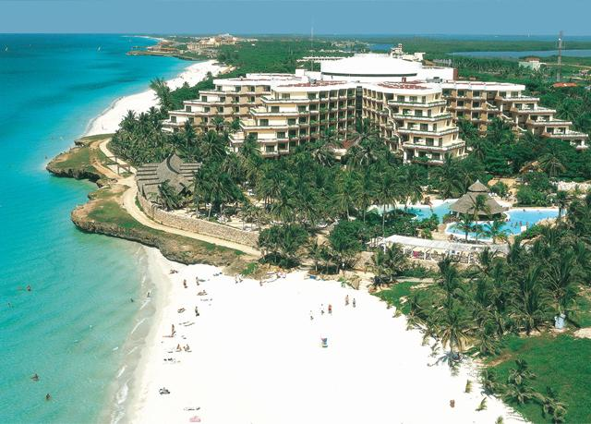
Jubileum – 10 jarig bestaan Guantanamo Bay

Slide 5
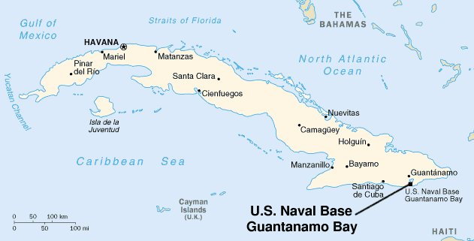
Guantanamo Bay

Slide 6
Guantanamo Bay
Opvang Cubaanse en Haïtiaanse vluchtelingen
Vanaf 2002
Gevangenen Al Qaida
Gevangenen Taliban
Nu 171 vermeende terroristen zonder vorm van proces
Vallen juridisch buiten VS
`Betreurenswaardig hoofdstuk van de Amerikaanse geschiedenis

Slide 7
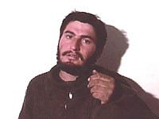
Abd Al Rahim Abdul Rassak Janko

Slide 8
Stelling: Nederland moet ook onschuldige gevangenen opnemen

Slide 9
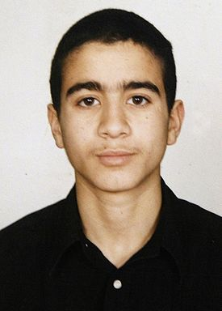
Omar Khadr
Canadees
15 jaar
Eerst veroordeelde oorlogscrimineel sinds de Tweede Wereldoorlog
10 jaar vastgezeten
Nu in Canada, begin 2013 vrij

Slide 10
Stelling: Guantanamo moet sluiten

Slide 11
Documentaire
The road to Guantanamo
Tipton Three
7,5 op IMDB

